Slide 1
EMC 5003 – TECNOLOGIA E DESENVOLVIMENTO
Avanço Tecnológico e a Marginalização Social
EQUIPE:
João Dell’Acqua
Rafael Hoffmann

Slide 2
AGENDA
Definições
Sociedade x tecnologia
Marginalização digital
Exclusão digital em números
Inteligência Artificial: o futuro do desemprego
Conclusão
Referências

Slide 3
Definições
Progresso Técnico
Desenvolvimento tecnológico
Permitiu o crescimento e manutenção da população
Desenvolvimento tecnológico
Aumento da produtividade
Diminuição de preços
Crescimento econômico
Melhoria na qualidade de vida
Notes:
essa seta nem sempre é verdadeira

Slide 4
Definições
Marginalização Social
Ser marginalizado significa estar separado da sociedade
Fenômeno social envolvendo vários fatores
Insuficiência orçamentária aliada a falta de oportunidade são o pivô: desigualdade social
Notes:
Pra quem não nasce com privilégios, é muito mais facil ser marginalizado, voce ta aqui pq nasceu em tal familia com tais condições e por ai vai, gostem ou nao isso carrega em si uma série de privilégios, e daí entra a discussão da própria meritocracia, será que a nossa sociedade é realmente meritocrática, mas essa é uma discussão mais para adiante.

Slide 5
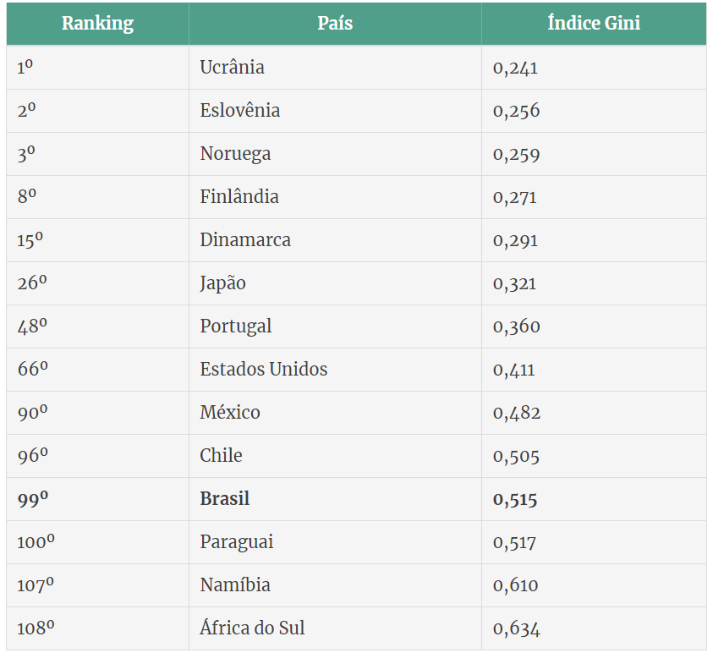
Sociedade x Tecnologia
Brasil atualmente
Índice de Gini: 0 a 1
Representação da desigualdade social

Slide 6
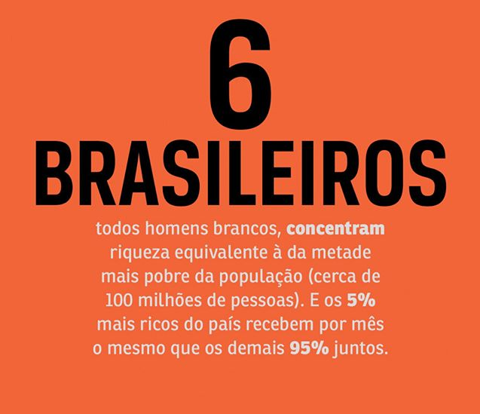
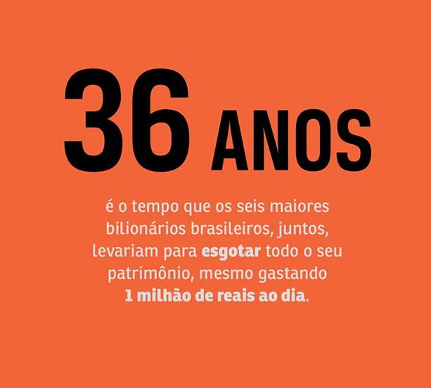
Sociedade x Tecnologia
Brasil atualmente
Revista Você S/A edição julho 2019

Slide 7
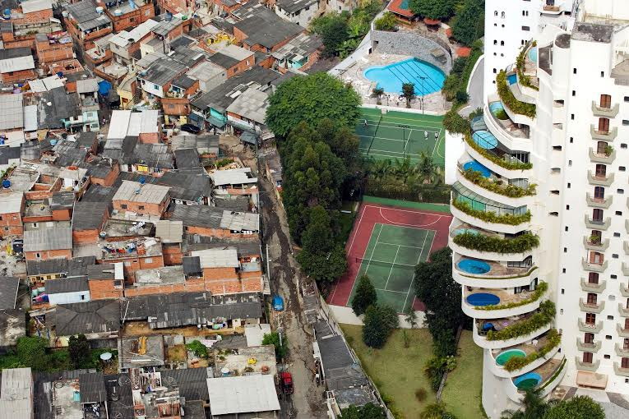
Sociedade x Tecnologia
Progresso x Marginalização
Onde o progresso chega?
O progresso técnico por si não causa marginalização, mas a dinâmica social os relaciona
Notes:
BOm, progresso tecnologico é bom, olhando duma otica racionalista qualquer progesso tecnologico é bom,
e por si só nao deveria causar marginalização
mas então isso significa que a gente deve simplesmente desenvolver desenvolver sem olhar para como isso se relaciona com a sociedade?
Fica aqui uma provocação, nessa imagem clássica, isso é uma das duvidas que pode surgir né

Slide 8
Sociedade x Tecnologia
Como Tecnologia e sociedade se relacionam?
Sociedade é fruto das relações entre os homens
Relações que interferem na lógica do seu próprio sistema: “sistema retroalimentado”
Desenvolvimento tecnológico gera transformações sociais
Transformações sociais geram demandas tecnológicas
Fenômenos indissociáveis
Notes:
Por isso responder essa pergunta se torna fundamental, pra pensar a tecnologia além dessa otica completamente racionalista.
Desenvolvimento tecnológico gera transformações sociais( vide revolução francesa)

Slide 9
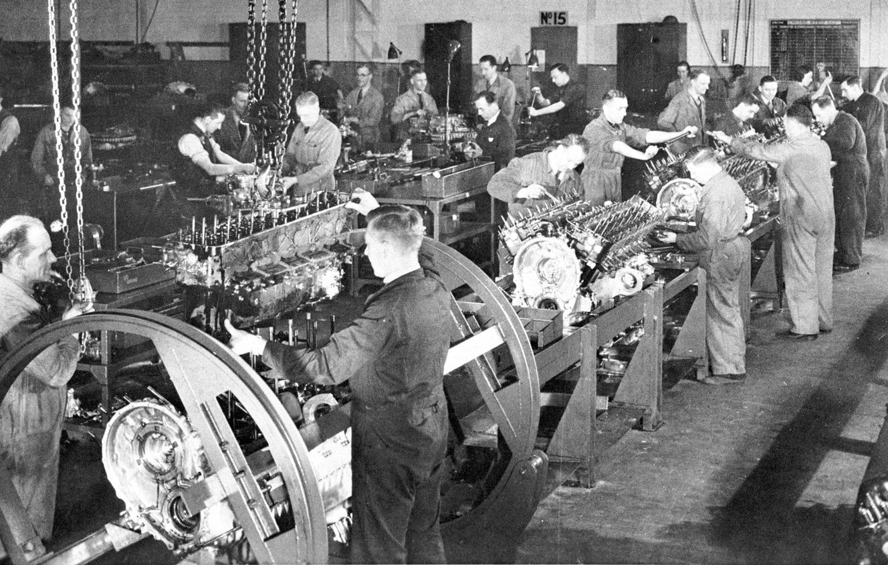
Sociedade x Tecnologia
Como Tecnologia e sociedade se relacionam?
Revolução industrial
Acelerado desenvolvimento tecnológico
Novo modo de produção
“Sociedade da Tecnologia”
Notes:
é claro que existem diversos exemplos e esse é um processo que aocontece o tempo todo, mas um exemplo classico, que mostra uma das interações Pra exemplificar essa questão a gente volta um pouco no tempo e olha as coisas a partir da revolução industrial

Slide 10
Sociedade x Tecnologia
Como Tecnologia e sociedade se relacionam?
Êxodo rural
Crescimento desordenado das cidades
Exército de desempregados
Habitação, Saúde, Educação, Saneamento e etc.
Baixo valor da força de trabalho
Empregados sem possibilidade de melhorias
Marginalização social
Notes:
veja que um progresso tecnologico, deflagrou toda uma dinamica social de marginalização, mesmo havendo melhoria de vida para quem poderia acessar os frutos de tal avanço.

Slide 11
Sociedade x Tecnologia
Como Tecnologia e sociedade se relacionam?
Imperialismo
política de expansão e domínio territorial, cultural e econômico de uma nação dominante sobre outras.
Países desenvolvidos detentores do desenvolvimento técnico
Marginalização de países colônia
Problemas atuais:
Desigualdade entre países (influência)
Migração e marginalização
Notes:
Guerra do ópio

Slide 12
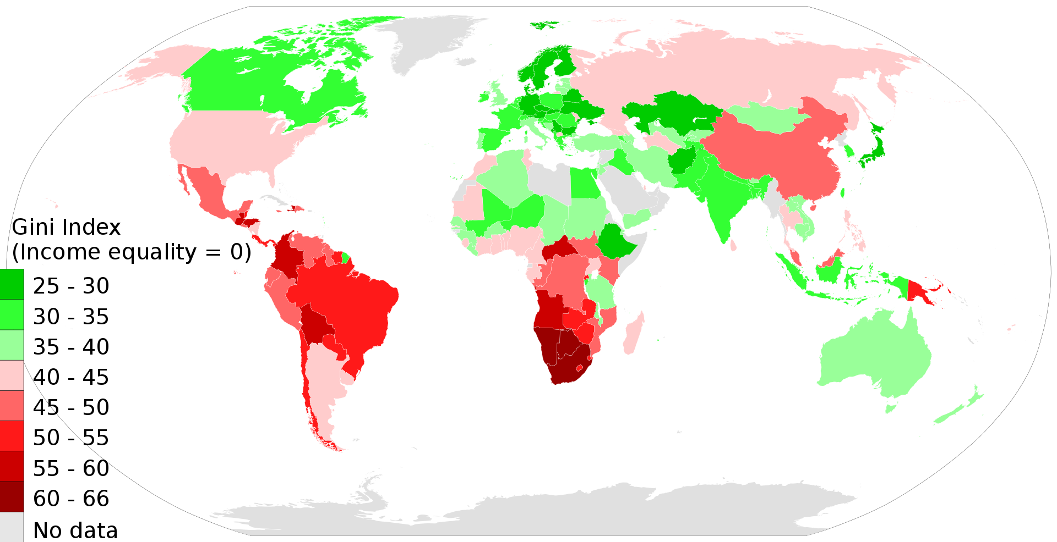
Sociedade x Tecnologia
Como Tecnologia e sociedade se relacionam?
Diferença entre os países
Imperialismo não é o único fator
Notes:
escala global

Slide 13
Sociedade x Tecnologia
Quando o progresso técnico causa marginalização?
Usado como ferramenta de dominação, não inclusivo, motriz de desigualdades sociais
O progresso técnico é responsável também pelo combate, associado a políticas sociais e mudanças culturais
“Nos últimos 40 anos fomos rodeados por mais objetos do que nos precedentes 40 mil anos” (Santos, 1996)
Como seria sua vida sem esses objetos?
Notes:
politicas sociais como o bolsa familia tambem são bem criticados pq nao resolvem o problema, e não incluem o indiviuo marginalizado, apenas marginalizam menos, dando um falso ar de resolução ao problema

Slide 14
Marginalização digital
O cenário atual
Revolução digital
Ainda não há acesso total
Possibilidade de combate à marginalização através da informação (Demo, 2017)
Notes:
Segundo o autor pedro demo, o grande potencial do mundo digital para o combate a marginalização social é a possibilidade de acesso a informação, com isso a população poderia estar menos submetida por exemplo a forças politico-partidárias, sendo massa de manobra politica bem como buscar novos conhecimentos e com isso acessar novas oportunidades.

Slide 15
Exclusão digital em números
Consequências da marginalização digital:
Falta de acesso à informação: alienação
Desemprego
Pouco acesso a comunicação
Dificuldade na utilização de serviços básicos

Slide 16
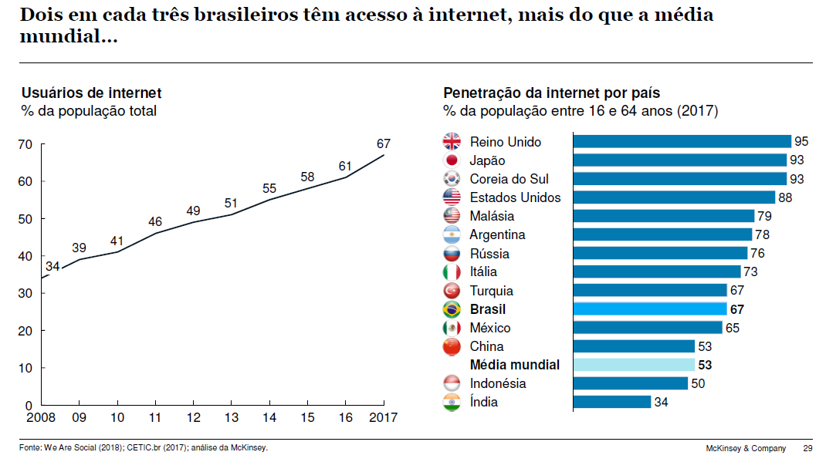
Exclusão digital em números

Slide 17
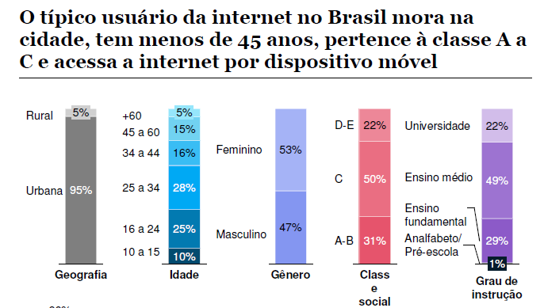
Exclusão digital em números

Slide 18
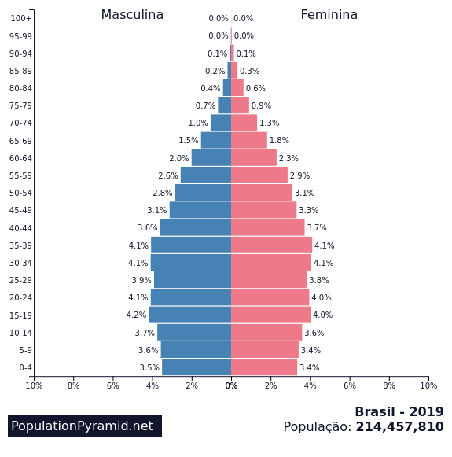
Exclusão digital em números

Slide 19
Exclusão digital em números

Slide 20
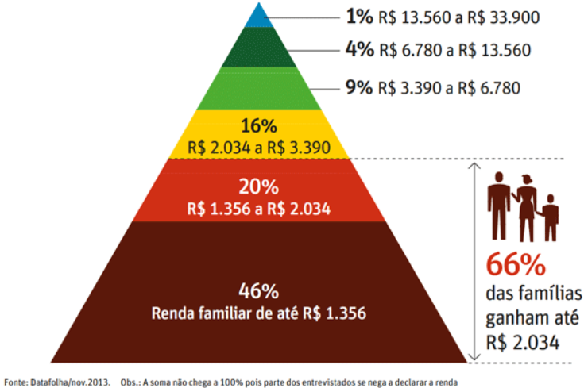
Exclusão digital em números

Slide 21
Exclusão digital em números

Slide 22
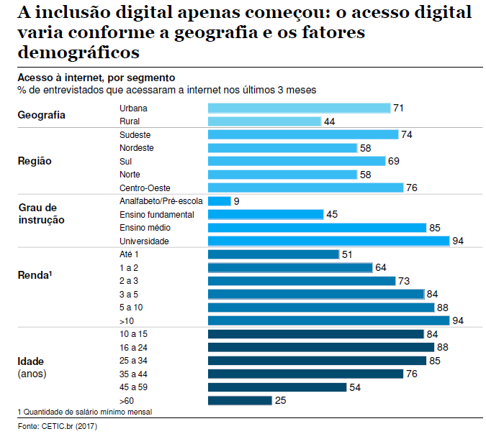
Exclusão digital em números

Slide 23
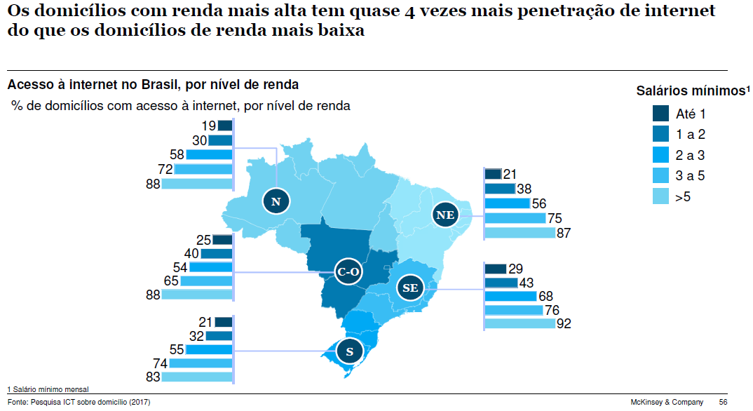
Exclusão digital em números

Slide 24
Exclusão digital em números
Perfis de exclusão:
Pessoas de baixa renda
Baixa escolaridade
Moradores de áreas rurais
Idosos

Slide 25
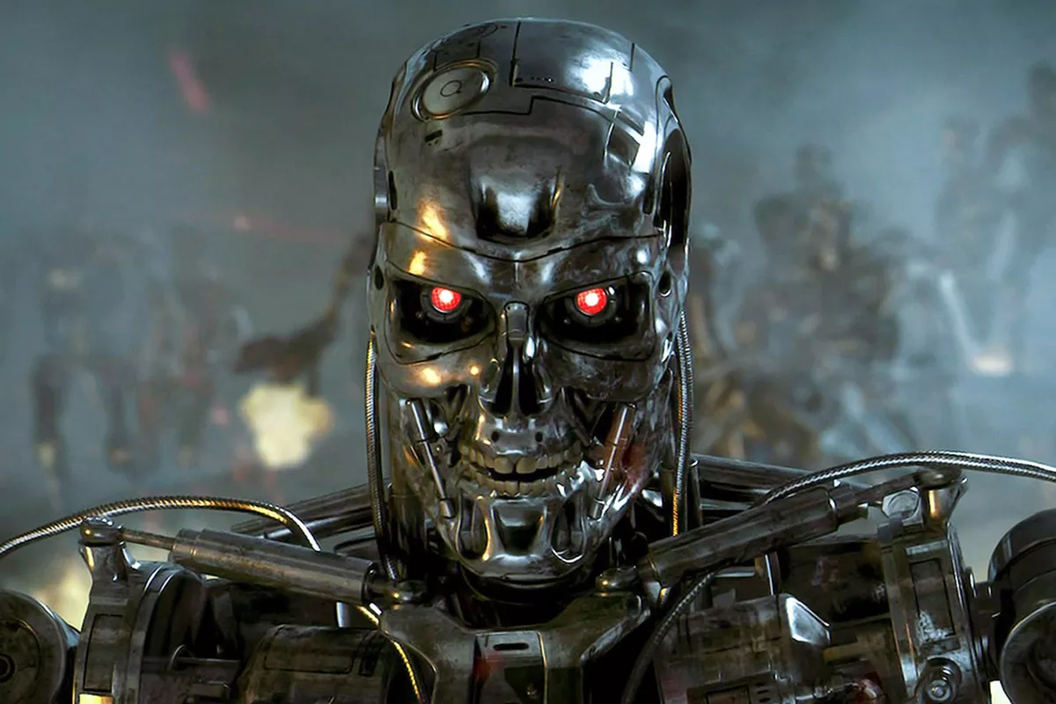
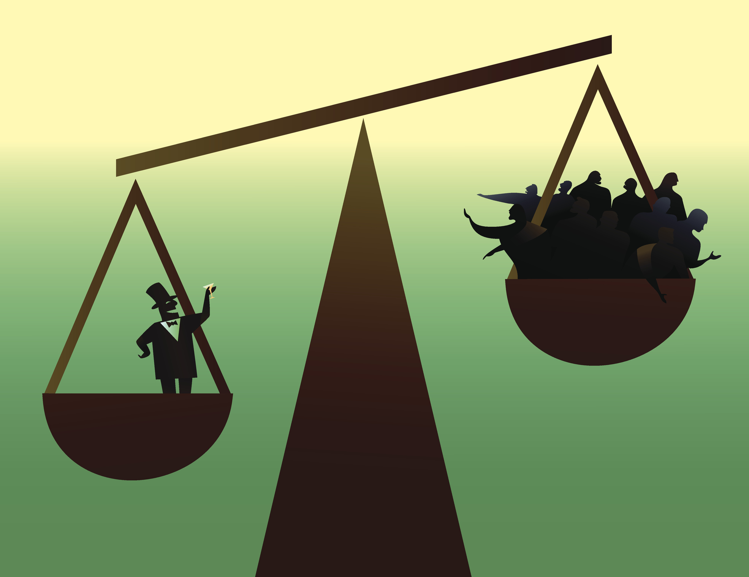
Inteligência Artificial: o futuro do desemprego
Notes:
Falar sobre motivação

Slide 26
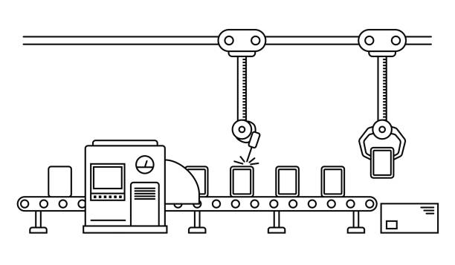
Inteligência Artificial: o futuro do desemprego
1956 - “Máquinas serão capazes, em 20 anos, de fazer qualquer trabalho que um homem pode fazer”, Herbert Simon, vencedor do Prêmio Nobel de economia
Notes:
Mudança de foco da manufatura para serviços 50%, as vezes 70%
“Podemos ver a era digital em tudo menos na produtividade”

Slide 27
Inteligência Artificial: o futuro do desemprego
Como a IA é diferente?
Notes:
Trabalho intelectual -> uma abrangência bem maior de setores
Era digital -> bancos, logistica

Slide 28
Inteligência Artificial: o futuro do desemprego1q
Exemplos de usos de IA e o que eles substituem:
Reconhecimento de imagens -> radiologistas
Compreensão de textos -> advogados
Geração de textos -> jornalistas
Notes:
Ferramentas de tradução

Slide 29
Inteligência Artificial: o futuro do desemprego
Dois tipos de tecnologia:
1) as que substituem o trabalhador
2) as que aumentam suas capacidades
Notes:
Exemplo de aumentar capacidade: sistema de recomendação para pequenos fazendeiros de países subdesenvolvidos
Desde que providos de uma infra estrutura básica
Criação de novos empregos -> exemplo da internet

Slide 30
Inteligência Artificial: o futuro do desemprego
Desemprego causado pela IA -> período de transição ou efeito permanente ?
Fim da classe média? -> apenas cargos para pessoas altamente treinadas ou para pessoas sem conhecimento algum
A IA multiplica em várias vezes a capacidade das pessoas de alto desempenho

Slide 31
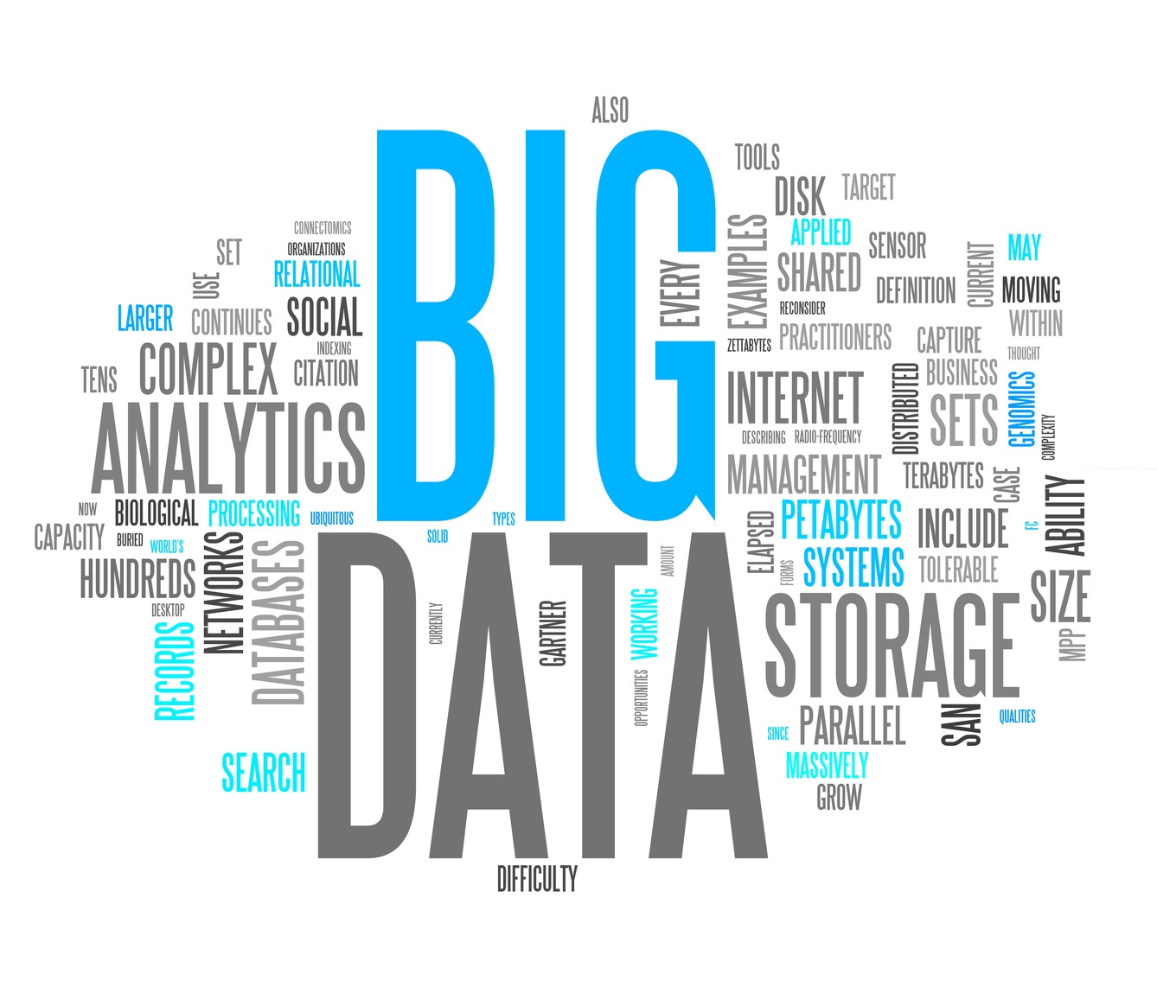
Inteligência Artificial: o futuro do desemprego
A criação de um novo tipo de monopólio -> monopólio de dados
Notes:
Crescimento acelerado + startups + falta de legislação anti-truste para domínio dos dados
First takes all
Imposição de leis
Diminui

Slide 32
Inteligência Artificial: o futuro do desemprego
Crescimento acelerado
Aquisição de startups
Falta de legislação
First Takes all
A criação de um novo tipo de monopólio -> monopólio de dados
Notes:
redução de beneficios a sociedade e geração de empregos
Imposição legislativa
Concentração de poder e riqueza nos paises desenvolvidos, deixando os paises em desenvolvimento à margem
Criação de barreiras de entrada e switching costs

Slide 33
Inteligência Artificial: o futuro do desemprego
Data-driven companies
Notes:
Pode causar uma concentração
Redução de custos fica dentro das empresas
Mas também uma descentralização

Slide 34
Inteligência Artificial: o futuro do desemprego
O que podemos fazer?

Slide 35
Inteligência Artificial: o futuro do desemprego
1) Educação
- Desenvolvimento de IA -> cada vez mais concentrado
- Ferramentas de uso de IA -> cada vez mais disponível
- Capacitar pessoas na área -> maior parte delas já possui uma certa proficiência digital
- Life long learning -> criação de incentivos
- Maior foco nas áreas sociais

Slide 36
Inteligência Artificial: o futuro do desemprego
2) Disseminação do conhecimento
- Criação de iniciativas open source
- Revisão de legislação de patentes
- Transmissão de benefícios para países em desenvolvimento
Notes:
IA pode até reduzir a concentração

Slide 37
Inteligência Artificial: o futuro do desemprego
3) Tributações e compensações
- Como compensar um empregado substituído pela IA?
- Como redistribuir os benefícios gerados pela IA?
- Poderíamos cobrar por nossos dados?
Notes:
Compensação -> redução dos salários
Novo modelo de negócio

Slide 38
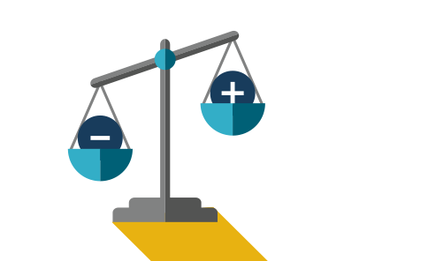
Inteligência Artificial: o futuro do desemprego
3) Tributações e compensações
Notes:
Extremamente estratégico -> vale tanto pro conhecimento quanto pra questão tributário
First takes all

Slide 39
Inteligência Artificial: o futuro do desemprego
4) Criação de infraestrutura
Notes:
Potencial gigantesco -> educação por exemplo
Em vez de marginalizar tem o potencial de retirar da margem

Slide 40
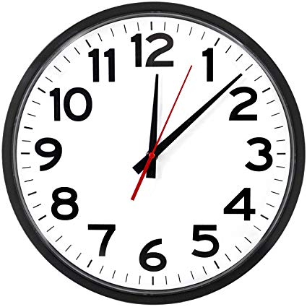
Inteligência Artificial: o futuro do desemprego
5) Redução de jornada de trabalho
Notes:
Potencial gigantesco -> educação por exemplo
Em vez de marginalizar tem o potencial de retirar da margem

Slide 41
Inteligência Artificial: o futuro do desemprego
Inteligência Artificial:
Aumento ou redução das desigualdades?
Notes:
Capacidade automatica de adaptação

Slide 42
Conclusão
O progresso técnico é necessário e faz parte do desenvolvimento natural da sociedade
Qual o objetivo?
Quem pode acessar?
Tal tecnologia corrobora para a desigualdade social?
Quem pode ser prejudicado na dinâmica social?
Quais ações podemos tomar?

Slide 43
Referências
[1] McKinsey & Company, Brazil Digital Report, 1ª Edição, abril de 2019
[2] DEMO, P. Política social do conhecimento: sobre futuros do combate à pobreza. Petrópolis (RJ) : Vozes, 1999.
[3] SANTOS, Laymert G. Politizar as novas tecnologias: o impacto sócio-técnico da informação digital e genética. São Paulo : Editora 34, 2003.
[4] CORTEZ Id. Educação pelo avesso: assistência como direito e como problema. São Paulo: 2000

